Slide 1
高負荷対応のTomcat Efw環境構築 v0.2
Java経験者向け
エスコ・ジャパン株式会社
2019.8.15
Notes:
1

Slide 2





システム概念図
ファイアウォール
Webサーバ
DBサーバ
Apache
Tomcat
EFW フレームワーク
大量
接続
4000接続を同時受け取り、
処理まちにする
Connection
キュー
イベント1キュー
イベント1
処理
イベント2キュー
イベント2
処理
Accept
キュー
最大DB接続数を400に設定する
イベントX
処理
イベントY
処理
ServerLimit:1000
MaxClients:1000
ListenBacklog:3000
maxConnettions:1000
acceptCount:100
maxthreads:Default（200）
PostgreSQL
max_connections = 400
Notes:
2

Slide 3
システム概念図説明
項目 | デフォルト
ListenBackLog | Window32/64: 200 Solaris32/64,Linux32/64: 511 | TCPコネクションが確立しているリクエストをキューイングする接続待ちキューの最大数 接続待ちキューの最大数の指定範囲 Window32/64: 1～200 Solaris32/64,Linux32/64: 1～2147483647
MaxClients | 256 | 応答することのできる同時リクエスト数
ServerLimit | 256 | Apache プロセス稼働中における MaxClients に設定可能な上限値を設定すること、20000以下の制限がある
MaxConnettion | NIO・・10000 NIO2・・10000 APR/Native・・8192 | 任意の時点でサーバーが受け入れて処理する接続の最大数。
acceptCount | 100 | 可能なすべてのリクエスト処理スレッドが使用されているときに着信接続要求の最大キュー長。
maxthreads
Notes:
3

Slide 4
システム概念図説明
クライアントから大量に接続される場合、
・Tomcatは、接続要求を受け取り、 Connectionキューに格納する。
・ Connectionキューから100接続をAcceptキューに回して、処理する。
・ Connectionキューに空きの分を、後続の接続要求で補う。
・ Connectionキューの最大値に到達したら、接続要求を受けなくなって、クライアントにエラーを戻す。
Connectionキューの接続要求をEFWフレームワークで処理する場合、
・重い処理に対して、イベントごとに同時処理可能キューを設定する。キューの最大値に到達したら、エラーを戻す。
・軽い処理に対して、同時処理可能キューを設定しない。
イベントキューの最大値到達エラーの場合2種類がある。
・リトライ可能に設定する場合、エラーメッセージを表示し、３０秒カウントダウンする。
・リトライ不可に設定する場合、エラーメッセージを表示するだけ。
「該当機能は混雑しています。しばらくお待ちください。」
Notes:
4

Slide 5
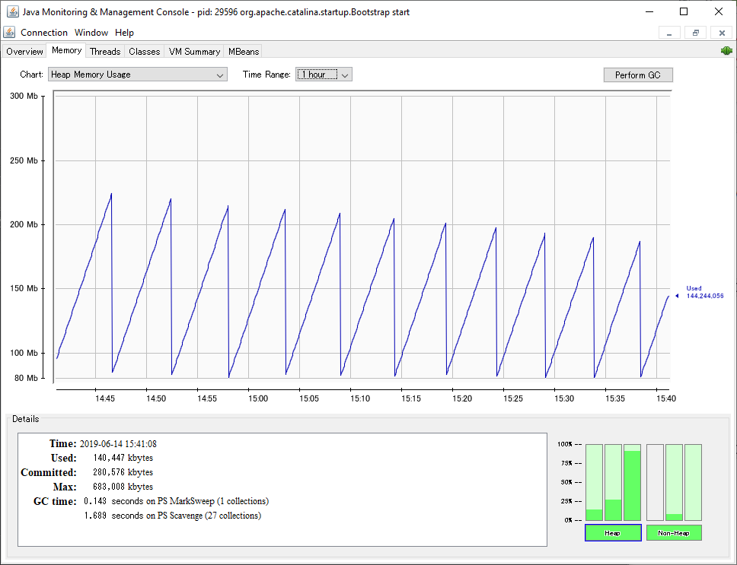
負荷テストの検証パターン 大量セッション
Tomcat配置
Connectionキュー | Acceptキュー | 処理スレッド数 | テスト内容
1000 | 100 | 200 | 100,000ユーザが1時内でログインする場合 サーバメモリ変化を確認。
メモリー変化図
左図の赤い線で示したように、あまり変化しないのは正しい結果です。
例：アプリログインセッションが30バイトの場合、
100K*30=3M
左図でよく察知できない程度です。
Notes:
5

Slide 6
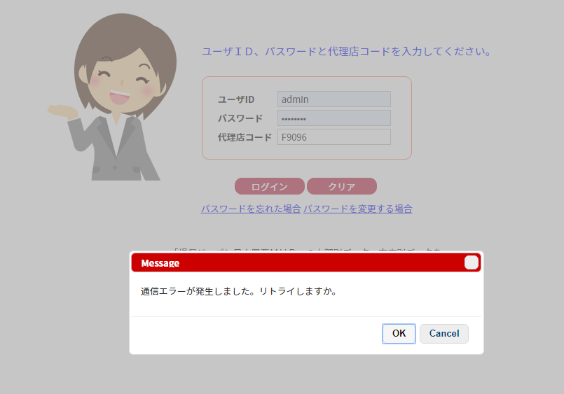
負荷テストの検証パターン Connectionキューオーバー
Tomcat配置
Connectionキュー | Acceptキュー | 処理スレッド数 | テスト内容
1000 | 100 | 200 | サーバの接続が満杯状態になっている時、新たに操作する場合、状況を確認。
メッセージ図
サーバの接続が満杯状態になっている時、新たに操作したら、エラーメッセージが出で来る
Notes:
6

Slide 7
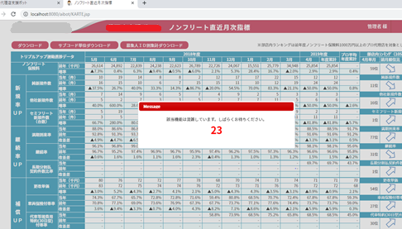
負荷テストの検証パターン イベントキューオーバー（リトライ可能）
Tomcat配置
Connectionキュー | Acceptキュー | 処理スレッド数 | テスト内容
1000 | 100 | 200 | 操作が制限になること
メッセージ図
重い操作が制限になる時、待ちメッセージが出で来る（30秒計）。
リトライ可能
Notes:
7

Slide 8
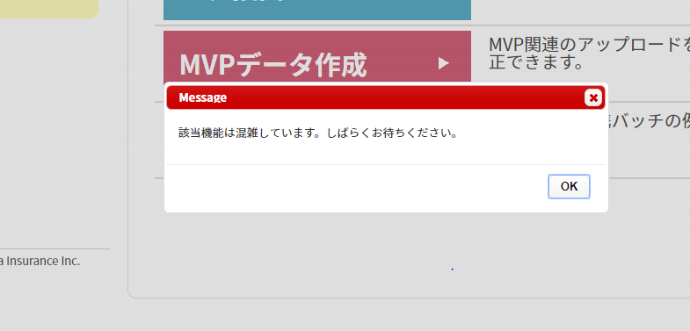
負荷テストの検証パターン イベントキューオーバー（リトライ不可）
Tomcat配置
Connectionキュー | Acceptキュー | 処理スレッド数 | テスト内容
1000 | 100 | 200 | 操作が制限になること
メッセージ図
操作が制限になる時、メッセージが出で来る。
リトライ不可
Notes:
8

